Slide 1
基于 Python 和 Vue 的
数码电子商城的设计与实现
答辩同学：张捷 软件工程 2022-3班
指导老师：侯爱民
课题方向：数码电子商城系统设计与实现

Slide 2
课题主要内容
01
本课题围绕“做一个能完整运行的数码电子商城系统”展开，不只是展示页面，还要把业务流程和活动规则做通。
内容一
内容二
内容三
用户端商城功能
营销活动功能
后台管理功能
完成商品浏览、商品详情、购物车、结算、订单等基础交易流程。
让用户可以从看商品一直走到生成订单。
实现优惠券、积分、拼团、秒杀等活动能力。
让系统不只是普通下单，还能体现规则差异。
实现商品、订单、会员、活动配置和数据看板管理。
体现前台展示和后台配置之间的联动关系。

Slide 3
课题目标和意义
02
目标
意义
本课题希望解决的问题
做这个系统的实际意义
让商城系统形成完整购物闭环，不停留在“只能看页面”。
让营销活动规则更清楚，避免不同活动之间逻辑混乱。
让后台管理和前台展示联动起来，体现系统整体性。
把前后端分离的商城开发流程完整跑通。
把用户端、活动模块、后台端放到一个项目中统一实现。
为毕业设计答辩展示一个比较完整的中小型电商系统。
Notes:
讲法很简单：为什么做这个系统，它解决了什么问题

Slide 4
技术简介
03
Vue 3
Vant
Element Plus
前端主框架，用于组织页面和交互逻辑。
移动端组件库，用于用户商城页面开发。
后台管理组件库，用于管理端页面开发。
Flask
SQLAlchemy
MySQL
后端框架，负责接口、业务逻辑和规则校验。
ORM 工具，用于模型定义和数据库操作。
关系型数据库，负责业务数据持久化存储。
Notes:
一句话总结：前端 Vue，后端 Flask，数据库 MySQL

Slide 5
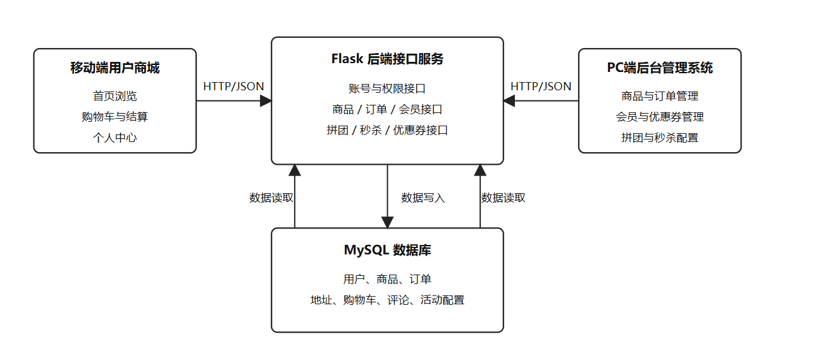
系统总体架构图
04
前端层
移动端商城 + PC 后台管理端
服务层
Flask 接口、业务逻辑和规则校验
数据层
MySQL 统一保存商品、订单、活动等数据

Slide 6
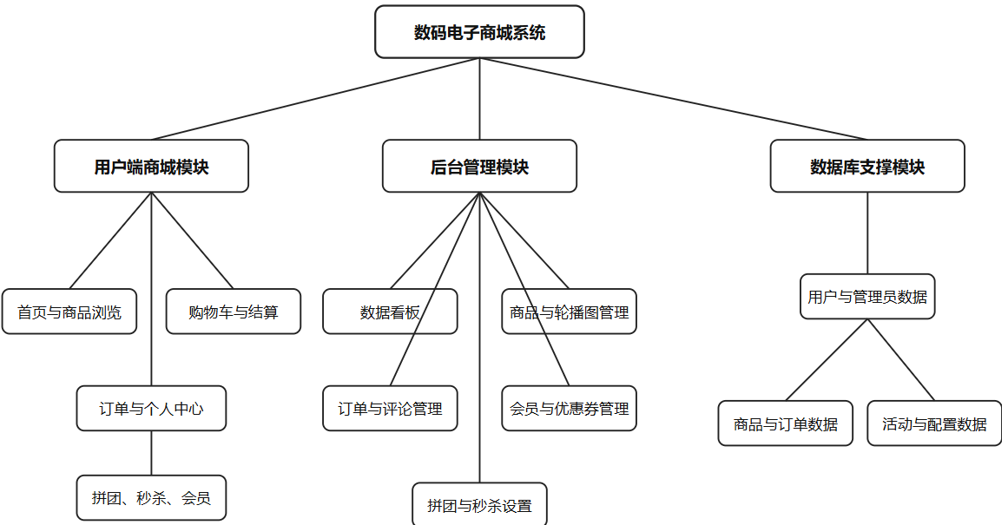
系统总体功能结构图
05
用户端功能
注册登录、首页浏览、商品详情、购物车、结算、订单和个人中心。
营销活动功能
优惠券、积分、拼团、秒杀和会员权益等活动规则。
后台管理功能
商品管理、订单处理、会员管理、活动配置和数据看板。

Slide 7
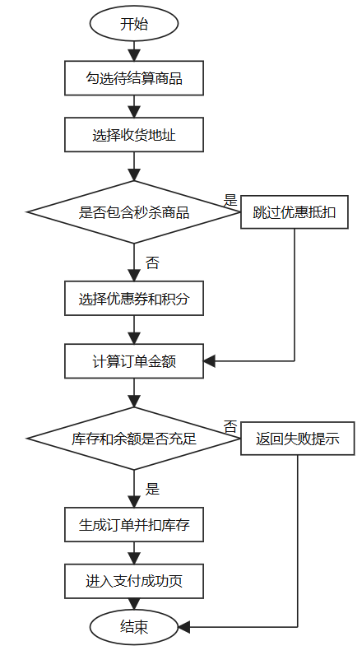
普通购物流程设计
06
流程主线
商品浏览 → 加入购物车 → 选择地址 → 优惠结算 → 支付 → 生成订单
Notes:
这页的重点是说明：系统最基本的商城购物流程已经实现完成

Slide 8
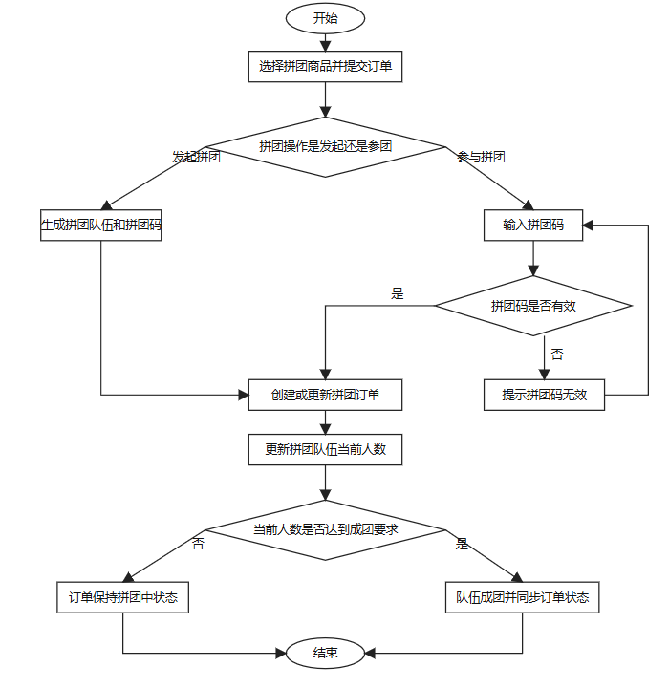
拼团流程设计
07
建团
参团
成团
发起拼团
输入拼团码
满足人数
拼团规则说明
用户可以发起新团，也可以通过拼团码加入别人的团。
后端会判断人数是否达到要求，再决定是否成团。
订单状态会跟着拼团状态一起变化。

Slide 9
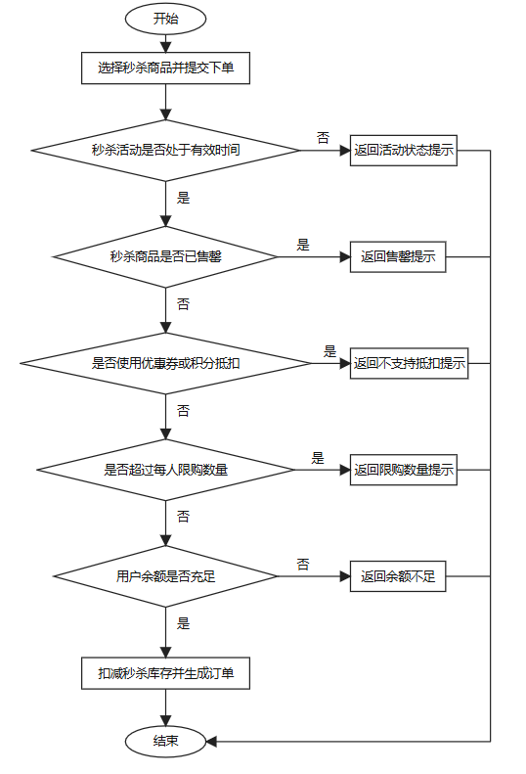
秒杀流程设计
08
时间
库存
限购
活动时段
活动库存
购买限制
秒杀规则说明
秒杀商品下单时要再次判断活动时间、库存和限购数量。
秒杀商品不能和优惠券、积分一起叠加使用。
这样可以避免出现优惠叠加导致金额异常。

Slide 10
后台管理与前后台联动
09
后台端主要负责什么
联动关系
商品管理：维护商品标题、价格、分类、库存和上下架状态。
订单管理：查看订单状态，进行发货等处理。
会员管理：维护用户等级、积分、余额和账号状态。
活动配置：维护优惠券、拼团和秒杀规则。
数据看板：查看销售额、订单量和运营情况。
后台先维护规则，前台再根据接口返回结果动态展示页面内容。活动不是写死在页面里的。
一句话总结
前台负责展示。
后台负责配置。
后端负责校验和联动。

Slide 11
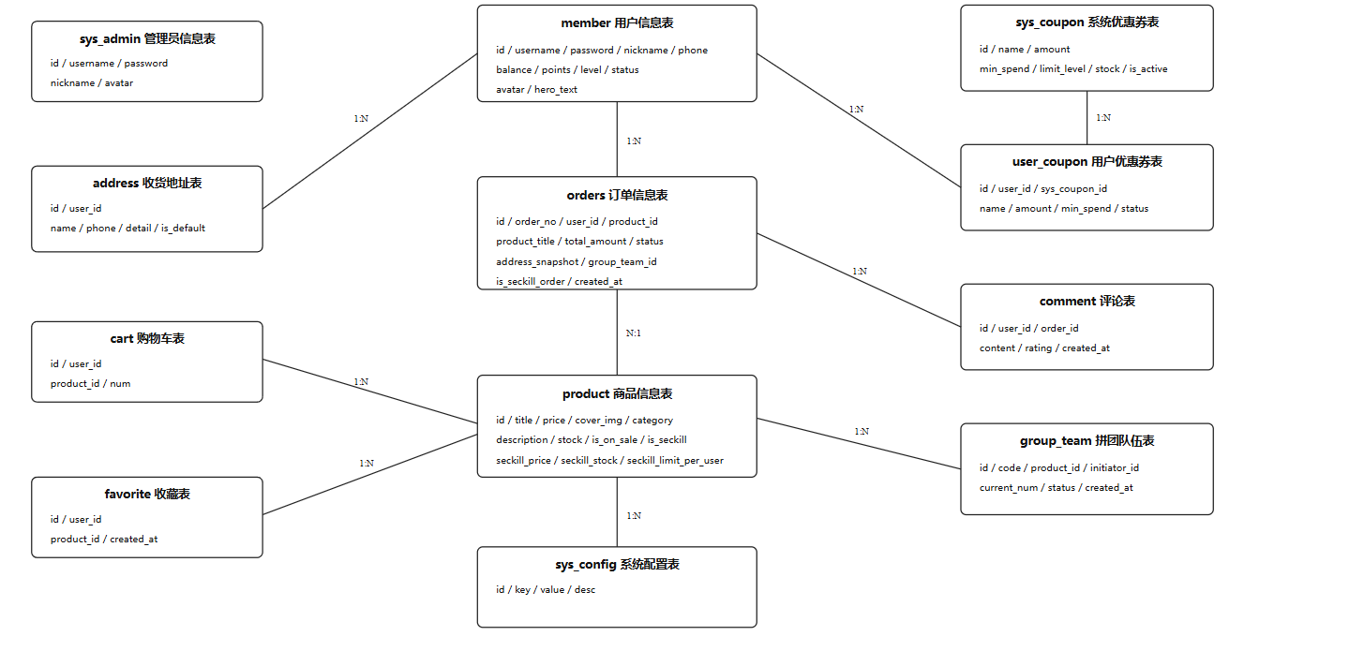
数据库 ER 图设计
10
核心实体关系
用户和地址是一对多关系。
用户和订单是一对多关系。
商品既参与普通购买，也参与拼团和秒杀活动。
优惠券分为系统优惠券和用户已领取优惠券。
拼团队伍实体负责记录拼团码和成团状态。

Slide 12
系统设计亮点
11
亮点 1
亮点 2
亮点 3
交易闭环
规则清楚
联动明显
用户可以完成浏览、加购、结算、下单、查看订单这一整条交易流程。
拼团和秒杀规则分开处理，优惠券和积分也能体现不同使用限制。
后台配置活动，前台读取结果，体现出系统不是孤立页面而是整体协同。
Notes:
前面几页设计内容可以最后收束成这三点，这样老师更容易记住你的项目特点。

Slide 13
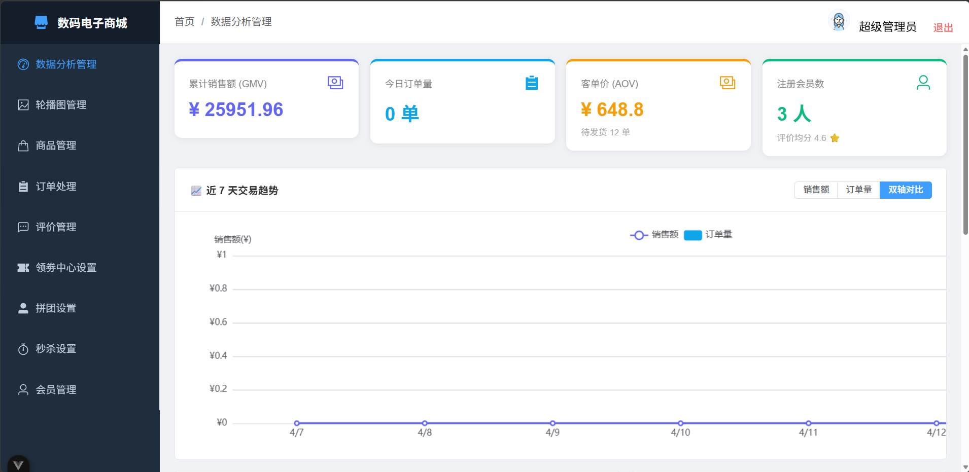
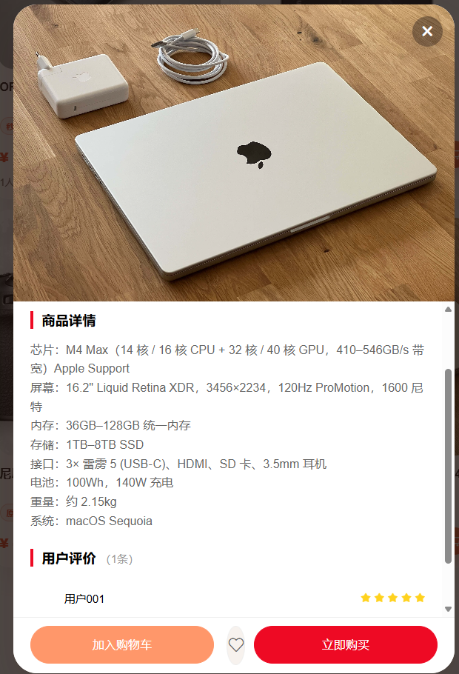
系统运行界面：首页 + 商品详情
12
01：首页截图
02：商品详情截图
这里预留给你的系统运行截图
这里预留给你的系统运行截图
建议放首页主界面。
最好能看到轮播图、分类入口、商品列表。
建议放商品详情页。
最好能看到价格、规格、购买按钮等核心区域。

Slide 14
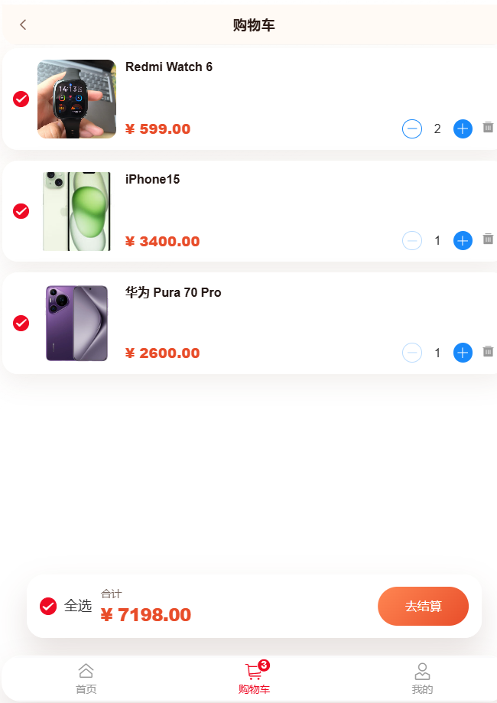
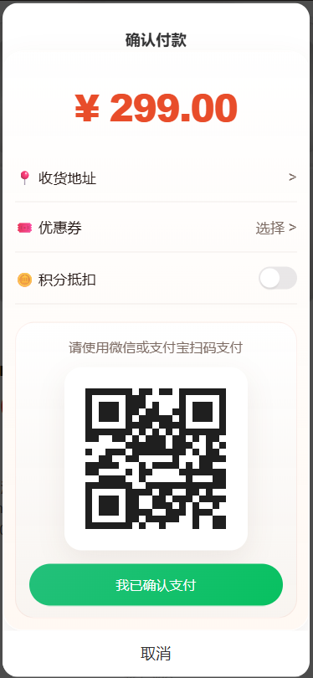
系统运行界面：购物车 + 结算页
13
03：购物车截图
04：结算页截图
这里预留给你的系统运行截图
建议放购物车页面。
最好能看到勾选、数量调整、合计金额。

Slide 15
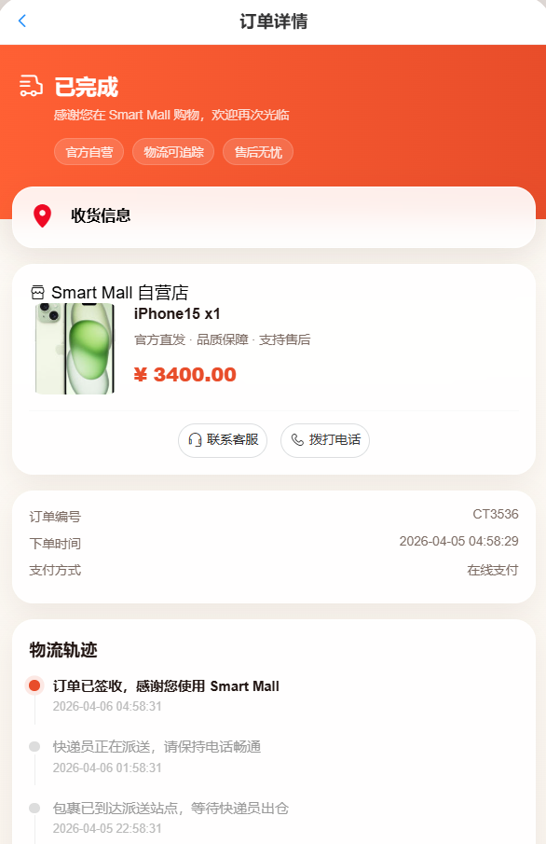
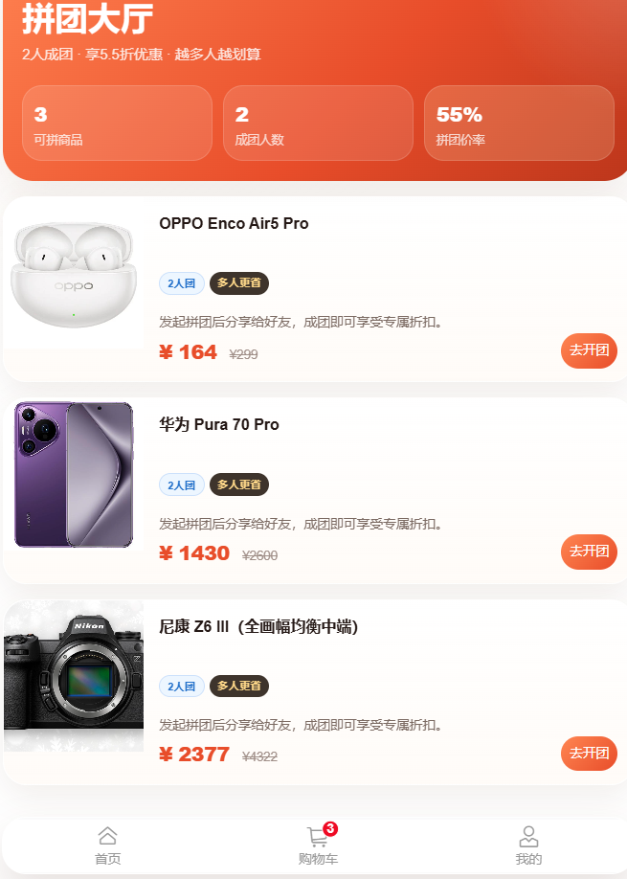
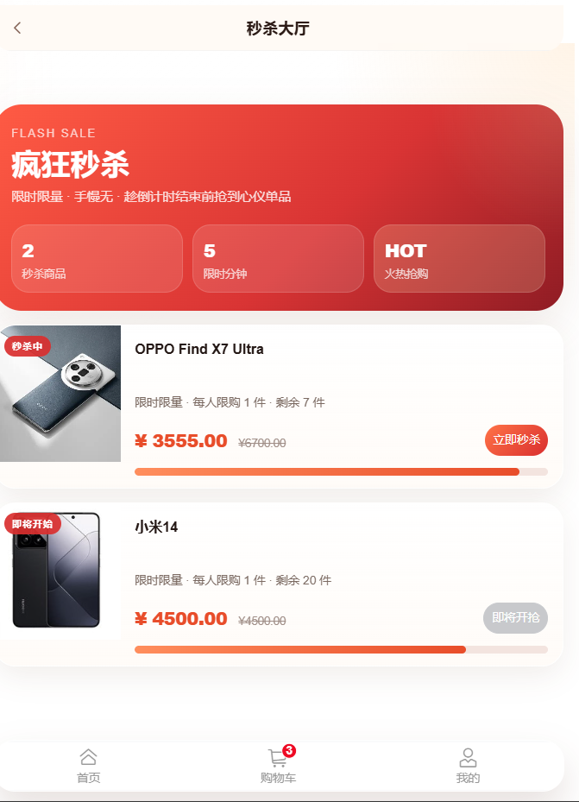
系统运行界面：订单页 + 活动页
14
05：订单页截图
06：拼团页和秒杀页截图
这里预留给你的系统运行截图
这里预留给你的系统运行截图
建议放订单列表或订单详情页。
最好能体现订单状态变化。
建议放拼团大厅、拼团码页面，或者秒杀活动页。
优先选能看出活动规则的截图。

Slide 16
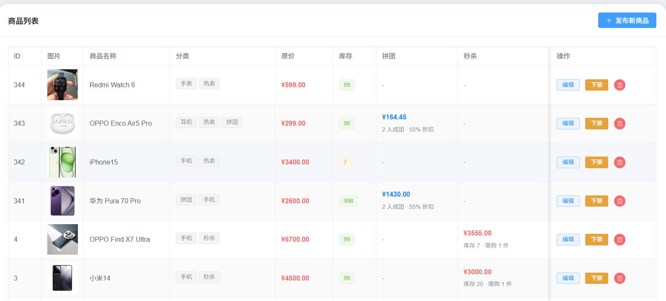
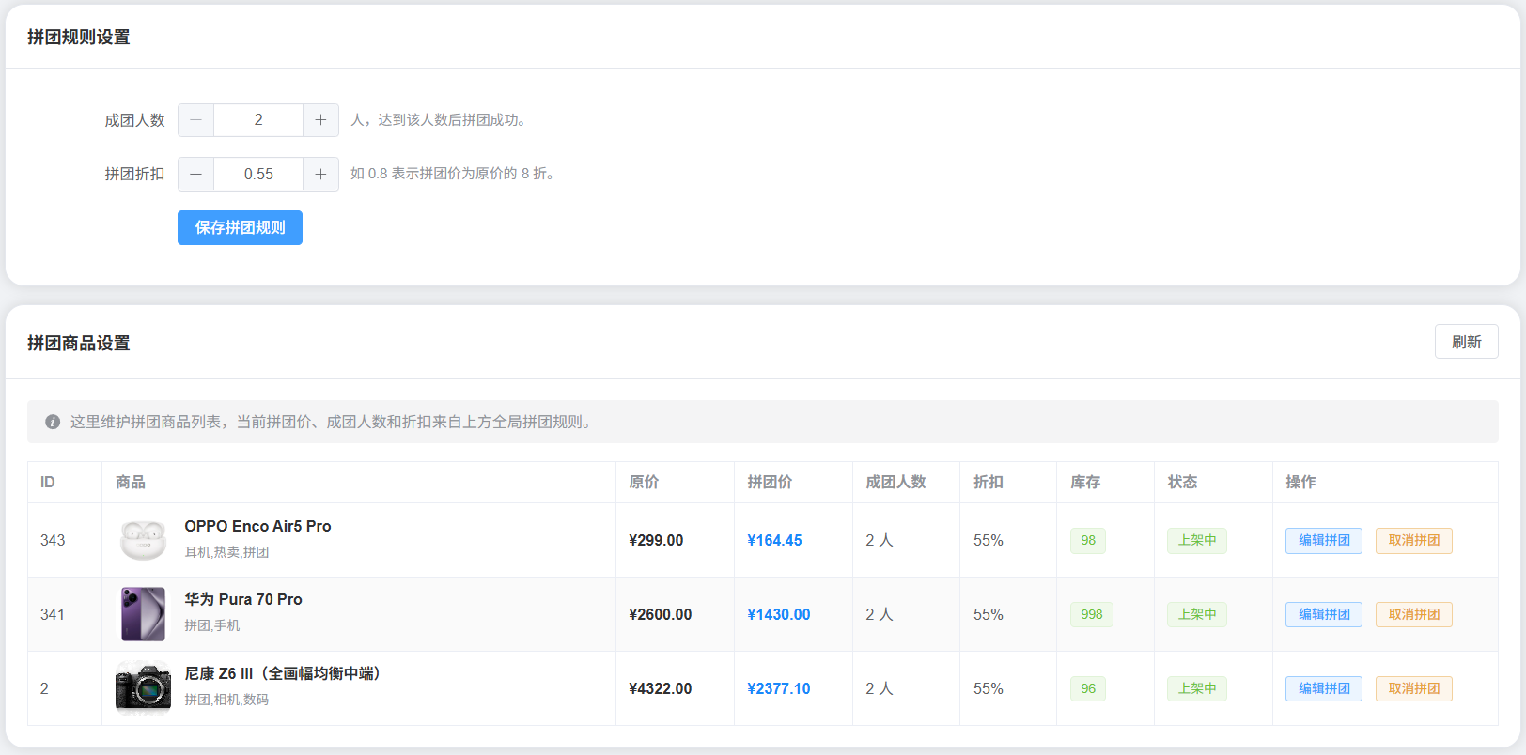
系统运行界面：后台商品配置页 + 活动页面
15
07：后台商品管理页截图
08：拼团活动配置页截图
这里预留给你的系统运行截图
这里预留给你的系统运行截图
建议放后台看板页。
最好能看到统计卡片、图表或销售数据。
建议放后台业务页面。
优先选择商品管理、订单管理、拼团配置或秒杀配置。

Slide 17
今后待完善的地方
16
真实支付接入
真实物流接入
后续可接入真实支付接口，让订单支付流程更完整。
后续可接入物流查询接口，让发货和物流跟踪更真实。
高并发优化
推荐与搜索优化
针对秒杀等场景，可进一步优化并发处理和库存控制。
后续可继续完善推荐算法、搜索体验和部署能力。

Slide 18
致谢
感谢各位老师聆听
恳请各位老师批评指正
Thanks For Listening

